Slide 1
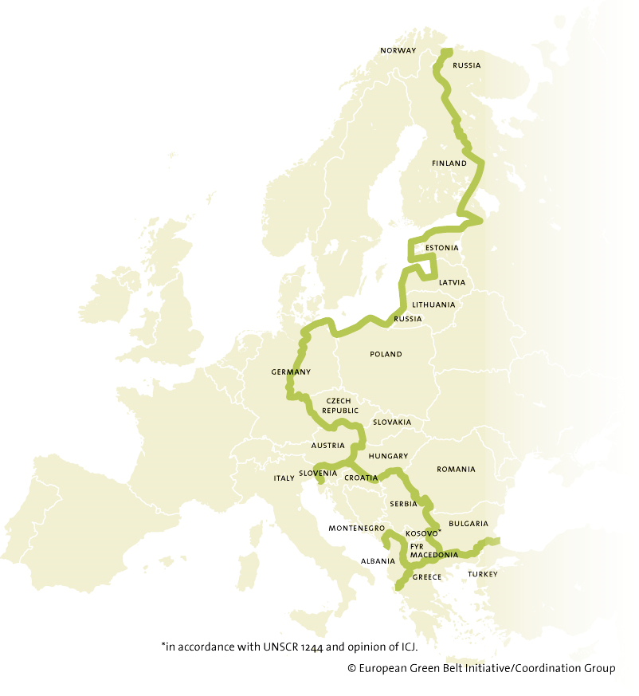
European Green Belt
Borders separate Nature unites!
I confini dividono la Natura unisce!
Lungo la ex Cortina di Ferro, che ha separato il continente europeo in Oriente e in Occidente per 40 anni, si è sviluppata una rete ecologica e si è conservato un paesaggio della memoria di eccezionale valore noto come European Green Belt – EGB.
Lungo i suoi 12.500 chilometri, che vanno dal Mare di Barents sul confine russo-norvegese lungo la costa baltica e attraverso l’Europa centrale ed i Balcani sino al Mar Nero, la Cortina di Ferro ha concesso alla natura uno spazio dove potersi conservare.
A partire dagli anni Settanta in diverse zone d’Europa i movimenti ambientalisti hanno messo in luce la ricchezza faunistica e vegetazionale lungo la Cortina di Ferro.
Nel 2003 nasce la European Green Belt Initiative dalla fusione di diverse iniziative regionali già esistenti.
Oggi la European Green Belt - EGB collega 24 Paesi e rappresenta la spina dorsale di una rete ecologica europea.
Il 24 settembre del 2014 a Slavonice (Repubblica Ceca) è stata fondata la European Green Belt Association
(http://www.europeangreenbelt.org/association.html) di cui la Regione Autonoma Friuli Venezia Giulia e l’Associazione Rete Italiana EGB sono membri.
In occasione del 24 settembre di ogni anno, compleanno della European Green Belt Association, è stata istituita una giornata internazionale nota come EGB day che viene celebrata in tutti i Paesi lungo la European Green Belt.
EGB DAY 2017
Tavola rotonda
EGB:
LA EUROPEAN GREEN BELT
IN ITALIA E IN FRIULI VENEZIA GIULIA
Trieste, 24 Ottobre 2017
ore 11.00 Sala “Tiziano Tessitori”
piazza Oberdan 5, Trieste
organizzata da
Associazione Rete Italiana EGB socio di European Green Belt Association

Slide 2
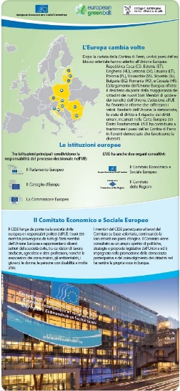
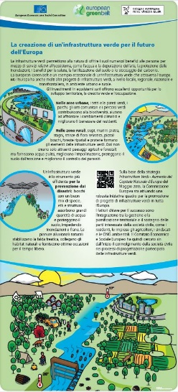
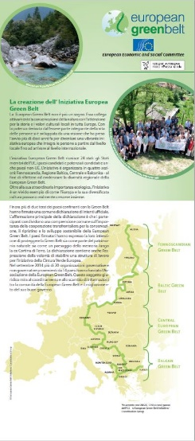
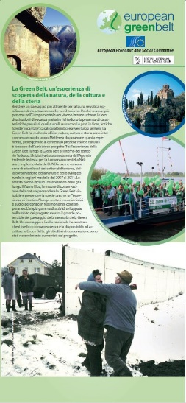
24 ottobre 2017
Sede: Sala “Tiziano Tessitori”, piazza Oberdan 5, Trieste
11.00-13.00 Tavola rotonda
Franco Iacop, Presidente del Consiglio Regionale della Regione Autonoma Friuli Venezia Giulia Saluti
Sara Vito, Assessore Ambiente ed Energia della Regione Autonoma Friuli Venezia Giulia La Regione Autonoma Friuli Venezia Giulia a sostegno della EGB
Melanie Kreutz, EGB Association Dalla EGB Initiative alla EGB Association: la genesi di un sogno
Antonio Longo, Comitato Economico e Sociale Europeo Il CESE a sostegno della EGB e la mostra itinerante
Melanie Kreutz, BUND (Friends of the Earth Germany) – Coordinatore della regione centro-europea della EGB La progettualità europea sulla EGB
Francesca Visintin, Associazione Rete Italiana EGB La progettualità locale sulla EGB
Interverrà anche un referente del DOPPS Birdlife Slovenia per un saluto
ISCRIZIONI E INFORMAZIONI
rete.italiana.egb@gmail.com
L’accesso in sala è consentito fino ad esaurimento posti. La prenotazione è obbligatoria.

